Slide 1
Elektrické pole
Fyzika 9. ročník

Slide 2
Okolo každého zelektrizovaného telesa je elektrické pole.
Zelektrizované telesá pôsobia na iné telesá s elektrickým nábojom elektrickou silou.
S približovaním zelektrizovaných telies sa pôsobenie elektrickej sily prejaví intenzívnejšie a naopak, s ich vzájomným vzďaľovaním táto sila slabne.

Slide 3
Elektrické pole znázorňujeme pomocou siločiar.
Siločiary sú myslené čiary, ktorými zobrazujeme silové pôsobenie elektrického poľa.
Siločiary elektrického poľa v okolí kladne nabitého telesa.
Šípkou na siločiarach označujeme smer sily , ktoré pôsobí el. pole na kladne nabitú časticu.

Slide 4
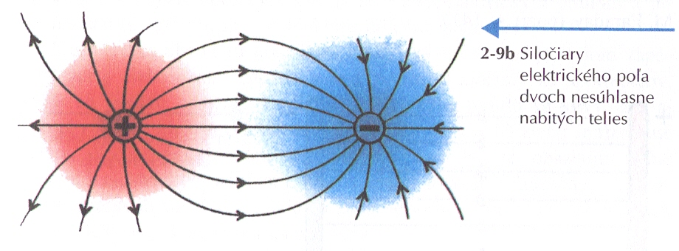
Siločiary elektrického poľa v okolí záporne nabitého telesa.
Podobným spôsobom môžeme modelovať siločiary elektrického poľa na dvoch platničkách nabitých nesúhlasnými a súhlasnými elektrickými nábojmi
Smer siločiar od kladne nabitého telesa k záporne nabitému telesu.

Slide 5
Medzi dvoma rovnobežnými platňami
je rovnorodé (homogénne) el. pole.
Sila, ktorá pôsobí medzi nimi je vo všetkých miestach poľa rovnaká.

